Slide 1

항공소프트웨어프로젝트 I
졸음운전 방지 시스템
졸음운전 방지 시스템
담당교수 김관중 교수님
팀 명 딥슬립
팀 장 201601142 심우준
팀 원 201601138 손지석
201601147 이동연
201800997 김소은

Slide 2

CONTENTS
001
프로젝트 개요
005
개발 환경
002
프로젝트 초기 목표
006
단계별 제작 과정
003
프로젝트 설명
007
피드백
004
주요 동작 및 특징
008
결과
졸음 운전 경고 시스템 알고리즘
야간 주행을 위한 영상 처리
눈동자 인식
눈 깜빡임 인식
졸음 운전 판단

Slide 3
Part 1.
프로젝트 개요
프로젝트 개요

Slide 4
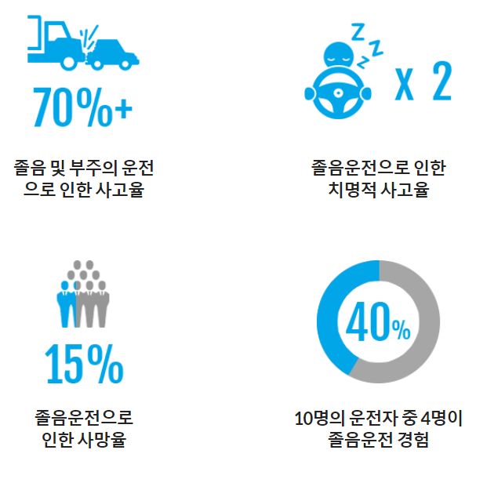

항공소프트웨어프로젝트 I
졸음운전 방지 시스템
1
프로젝트 개요
Project Summary

Slide 5
Part 2.
프로젝트 초기 목표
프로젝트 초기 목표

Slide 6
항공소프트웨어프로젝트 I
졸음운전 방지 시스템
2
프로젝트 초기 목표
Project Initial Goal
안면인식 및 눈 깜빡임 감지
야간 주행을 위한 영상 처리
고개가 떨어지는 지 여부 인식
운전자가 졸고 있다고 판단되면 알람
졸음운전 사망률 낮추는데 기여

Slide 7
Part 3.
프로젝트 설명
프로젝트 설명

Slide 8

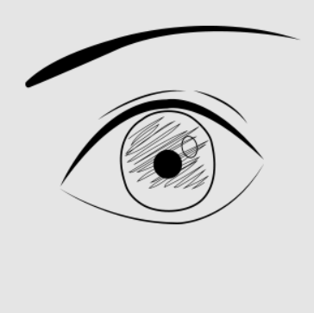
항공소프트웨어프로젝트 I
졸음운전 방지 시스템
3
프로젝트 설명
Project Explanation
· 라즈베리파이에 연결한 카메라를 이용하여 눈 깜빡임을 감지
· 눈이 감겨있는 시간을 측정하여 운전자가 조는지를 판단
· 졸고있다고 판단하면 알람기능을 이용하여 운전자를 깨움
라즈베리파이
눈 깜빡임

Slide 9
Part 4.
주요 동작 및 특징
주요 동작 및 특징

Slide 10
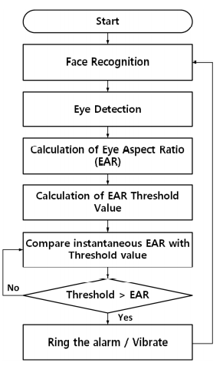
항공소프트웨어프로젝트 I
졸음운전 방지 시스템
주요 동작 및 특징
4.1
Key Actions And Features
졸음 운전 경고 시스템 알고리즘

Slide 11
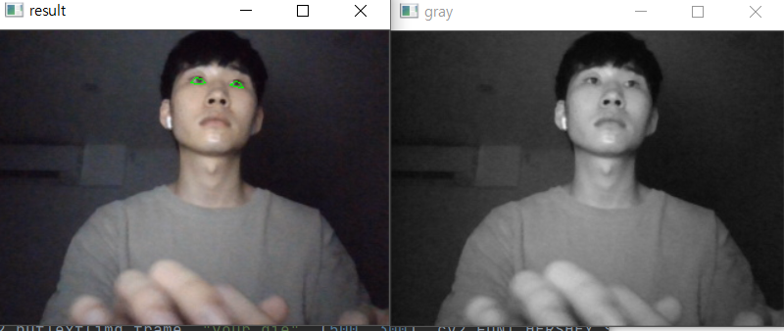
항공소프트웨어프로젝트 I
졸음운전 방지 시스템
주요 동작 및 특징
4.2
Key Actions And Features
야간 주행을 위한 영상 처리

Slide 12
항공소프트웨어프로젝트 I
졸음운전 방지 시스템
주요 동작 및 특징
4.2
Key Actions And Features
야간 주행을 위한 영상 처리
gray = cv2.cvtColor(img_frame, cv2.COLOR_BGR2GRAY)
lab = cv2.cvtColor(img_frame, cv2.COLOR_BGR2LAB)
L = lab[:, :, 0]
med_L = cv2.medianBlur(L, 99) # median filter
invert_L = cv2.bitwise_not(med_L) # invert lightness
composed = cv2.addWeighted(gray, 0.75, invert_L, 0.25, 0)
img_gray = composed

Slide 13
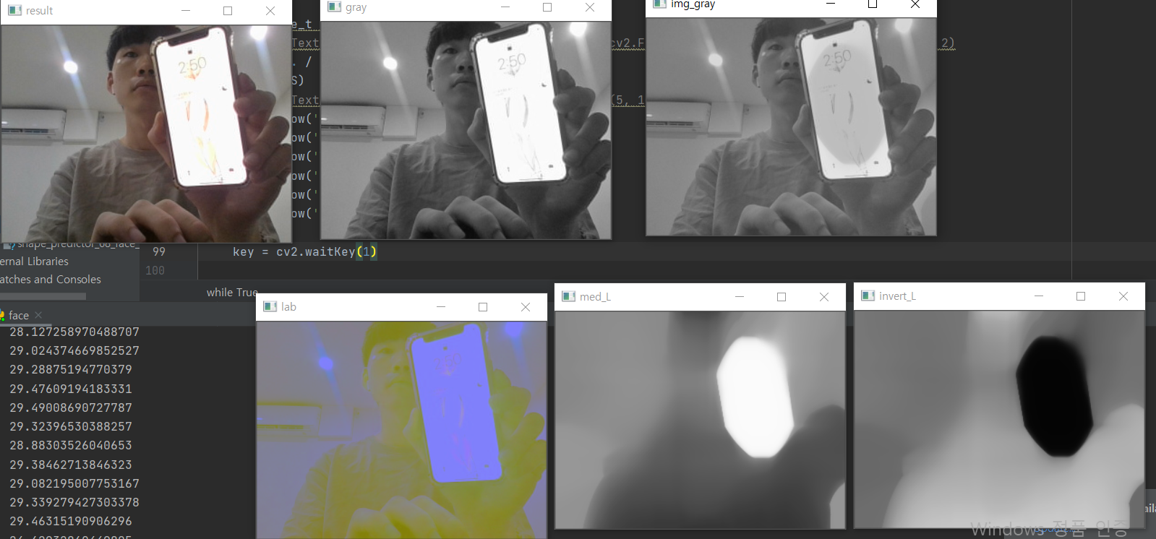
항공소프트웨어프로젝트 I
졸음운전 방지 시스템
주요 동작 및 특징
4.2
Key Actions And Features
야간 주행을 위한 영상 처리

Slide 14
항공소프트웨어프로젝트 I
졸음운전 방지 시스템
주요 동작 및 특징
4.3
Key Actions And Features
눈동자 인식
(lStart, lEnd) = face_utils.FACIAL_LANDMARKS_IDXS["left_eye"]
(rStart, rEnd) = face_utils.FACIAL_LANDMARKS_IDXS["right_eye"]
shape = predictor(img_frame, face) # 얼굴에서 68개 점 찾기
shape = face_utils.shape_to_np(shape)
leftEye = shape[lStart:lEnd]
rightEye = shape[rStart:rEnd]

Slide 15
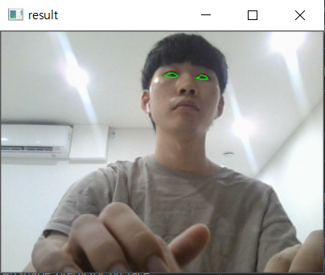
항공소프트웨어프로젝트 I
졸음운전 방지 시스템
주요 동작 및 특징
4.3
Key Actions And Features
눈동자 인식
leftEyeHull = cv2.convexHull(leftEye)
rightEyeHull = cv2.convexHull(rightEye)
cv2.drawContours(img_frame, [leftEyeHull], -1, (0, 255, 0), 1)
cv2.drawContours(img_frame, [rightEyeHull], -1, (0, 255, 0), 1)

Slide 16
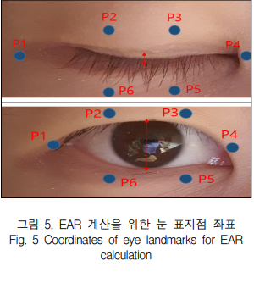
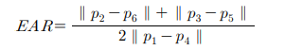
항공소프트웨어프로젝트 I
졸음운전 방지 시스템
주요 동작 및 특징
4.4
Key Actions And Features
눈 깜빡임 인식
눈 영상비(eye aspect ratio, EAR)는 그림 같이 눈 인식에 의해 검출된 안구에 p1부터 p6까지의 6 개의
좌표를 이용하여 계산된다.
각 눈은 6개의 (x, y)좌표로 표현되며, 눈의 왼쪽 끝에서 시작하여 나머지 영역을 시계방향으로 돌며 좌표
를 지정한다.
눈 영상비를 구하는 식

Slide 17
항공소프트웨어프로젝트 I
졸음운전 방지 시스템
주요 동작 및 특징
4.4
Key Actions And Features
눈 깜빡임 인식
눈의 영상비를 구하는 식을 코드로 변환
def eye_ratio(eyepoint):
A = dist.euclidean(eyepoint[1],eyepoint[5])
B = dist.euclidean(eyepoint[2],eyepoint[4])
C = dist.euclidean(eyepoint[0],eyepoint[3])
ER = (A+B) / (2.0*C)
눈의 좌표를 구해 눈의 영상비 구하기
leftEAR = eye_ratio(leftEye)
rightEAR = eye_ratio(rightEye)

Slide 18
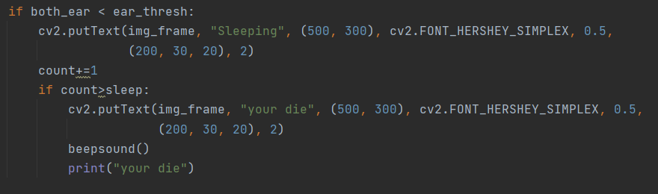
항공소프트웨어프로젝트 I
졸음운전 방지 시스템
주요 동작 및 특징
4.5
Key Actions And Features
졸음 운전 판단
EAR 결과가 지정된 문턱 값을 넘었는지 확인함으로써 눈을 감았는지 뜨고 있는지 판단 가능
- 일반적으로 쓰는 값은 0.30이며, 이번 프로젝트 에서는 0.25로 설정되어 동작
- EAR 값이 설정한 값보다 작으면 운전자가 졸고있는 것으로 판단하여 카운트가 증가,
카운트가 25가 되면 비프음 발생

Slide 19
Part 5.
개발 환경
개발 환경

Slide 20



항공소프트웨어프로젝트 I
졸음운전 방지 시스템
5
개발 환경
Developmental Environment

Slide 21
항공소프트웨어프로젝트 I
졸음운전 방지 시스템
5
개발 환경
Developmental Environment
2019년도까지 라즈비안이라 불렀던 라즈베리파이 os
2020년도에 라즈베리파이 이미저라는 프로그램이 나오면서 훨씬 더 쉬워짐

Slide 22
항공소프트웨어프로젝트 I
졸음운전 방지 시스템
5
개발 환경
Developmental Environment
파이썬(Python)은 1991년 프로그래머인 귀도 반 로섬(Guido van Rossum)이 발표한
고급 프로그래밍 언어로, 문법이 쉽고 간결하며 개발 속도가 빠름

Slide 23
항공소프트웨어프로젝트 I
졸음운전 방지 시스템
5
개발 환경
Developmental Environment
Open CV는 Open Soure Computer Vision Library의 약자로
컴퓨터 비전, 즉 영상 처리에 대한 라이브러리임

Slide 24
Part 6.
단계별 제작 과정
단계별 제작 과정

Slide 25
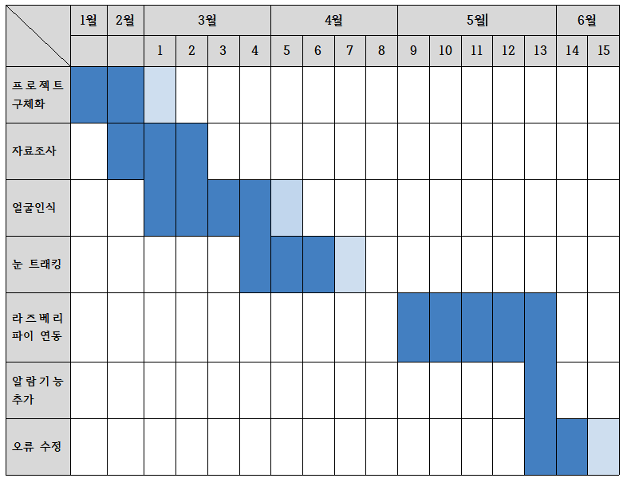
항공소프트웨어프로젝트 I
졸음운전 방지 시스템
6
단계별 제작 과정
Step-By-Step Fabrication Process

Slide 26
Part 7.
피드백
피드백

Slide 27
항공소프트웨어프로젝트 I
졸음운전 방지 시스템
7
피드백
Feedback
교수님 피드백
1. 눈 자체의 크기엔 관련이 없나?
2. 실제 자동차에서 카메라가 장착되는 위치는?
3. 노트북이나 탭북의 웹캠을 사용하는 경우 카메라가 아래 방향에서 위 방향으로 상을 만들어 내는데
반대로 위 방향에서 아래 방향으로 투사하게 되면 영향이 없을까?

Slide 28
항공소프트웨어프로젝트 I
졸음운전 방지 시스템
7
피드백
Feedback
눈 자체의 크기엔 관련이 없나?
A. 실험 결과 눈 자체의 크기엔 관련이 없는 걸로 도출되었다.

Slide 29
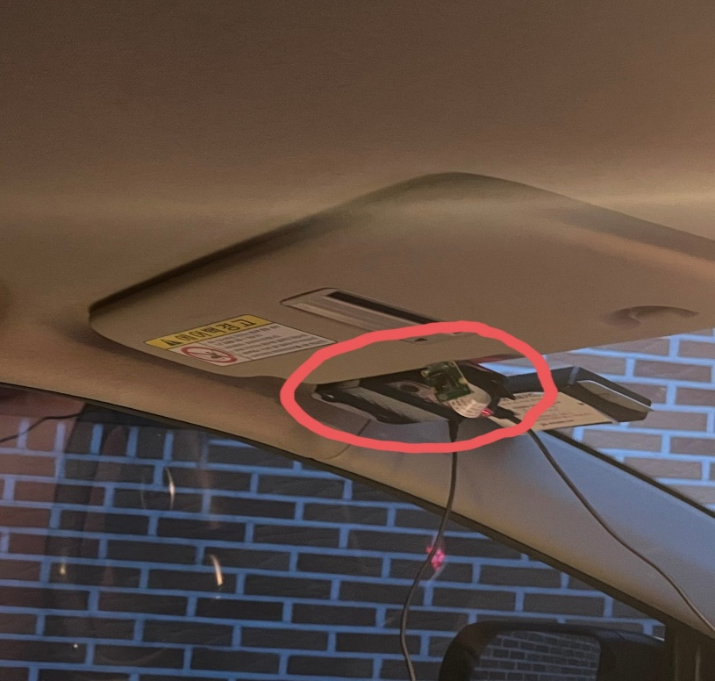
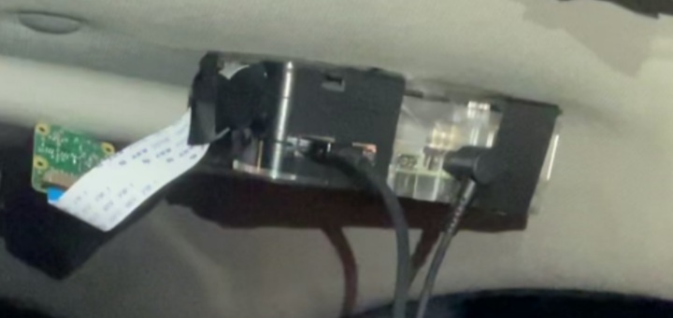
항공소프트웨어프로젝트 I
졸음운전 방지 시스템
7
피드백
Feedback
실제 자동차에서 카메라가 장착되는 위치는?

Slide 30
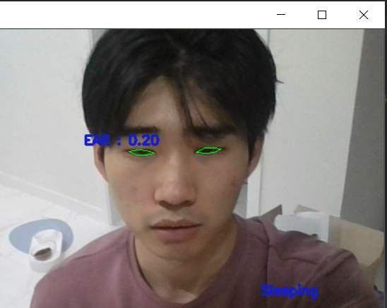
항공소프트웨어프로젝트 I
졸음운전 방지 시스템
7
피드백
Feedback
위 방향에서 아래 방향으로 투사해도 영향이 없을까?

Slide 31
Part 8.
결과
결과

Slide 32
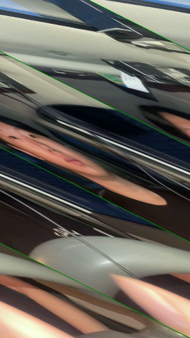

항공소프트웨어프로젝트 I
졸음운전 방지 시스템
8
결과
Result
결과

Slide 33
감사합니다

